Slide 1

Notes:
Bonjour à tous,
Je me présente, Adil Azzaoui, étudiant à l’EHEI Oujda 5eme annee genie informatique.
Avant de commencer, je tiens à remercier chaleureusement les membres du jury pour leur présence aujourd’hui, ainsi que l’ensemble des personnes ici présentes pour leur attention.
Je remercie également mes encadrants, M. Issam Khadiri à l’ecole et M. Chadi ALAOUI en entreprise, pour leur accompagnement, leurs conseils précieux, et leur disponibilité tout au long de ce projet.
Le sujet de mon projet de fin d’études est :
“Création d’un bundle Symfony pour les réseaux sociaux”.
Ce projet a été réalisé dans le cadre de mon stage au sein de SQLI Oujda.
Lors de cette soutenance, je vais vous présenter le contexte de la mission, les besoins exprimés, les choix techniques effectués, la réalisation du bundle Symfony, son intégration dans le CMS Ibexa, et enfin les résultats obtenus.
Sans plus tarder, je vous invite à découvrir le plan de présentation.

Slide 2
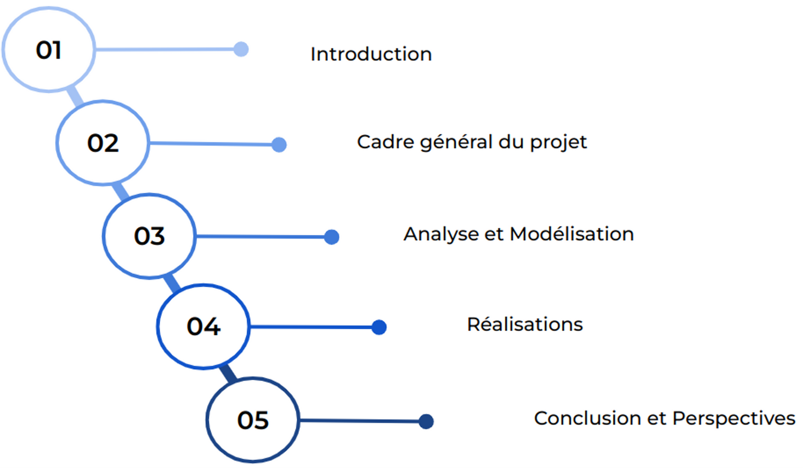

Plan
2
Notes:
Voici le plan de ma présentation, qui est structuré en cinq parties principales :
1. Introduction : je commencerai par vous présenter le contexte général du projet, ses objectifs, ainsi que l’intérêt de la thématique choisie.
2. Cadre général du projet : nous verrons les détails du stage, l’environnement de travail,et l’entreprise SQLI Oujda.
3. Analyse et modélisation : cette partie présente la phase d’étude, les besoins fonctionnels et techniques, ainsi que la modélisation UML.
4. Réalisations : je vous présenterai en détail la création du bundle Symfony, son architecture, les fonctionnalités mises en place, et son intégration dans le CMS Ibexa.
5. Conclusion et perspectives : enfin, je terminerai par une synthèse des résultats, les points forts et les limites du projet, ainsi que les pistes d’amélioration envisagées.
Nous allons commencer par la première partie : l’introduction.

Slide 3

01
Introduction
3
Notes:
Dans cette première partie, je vais vous présenter le contexte global dans lequel s’inscrit mon projet.
Aujourd’hui, les réseaux sociaux occupent une place stratégique dans la communication des entreprises. Ils permettent de diffuser des actualités, valoriser la marque, et toucher un public large.
L’entreprise Ceva Santé Animale, client de SQLI, publie régulièrement sur LinkedIn. Elle souhaitait intégrer automatiquement ces publications dans son site web, via le CMS Ibexa Experience.
C’est dans ce cadre qu’est née l’idée de créer un bundle Symfony réutilisable, capable de se connecter à l’API LinkedIn, récupérer les publications d’une page entreprise, et les afficher dynamiquement dans le site.
Ce projet vise donc à automatiser l’intégration des publications LinkedIn tout en respectant l’architecture modulaire d’Ibexa.
Il m’a permis d’explorer plusieurs aspects techniques, comme l’authentification OAuth2, la communication avec une API REST, la structuration propre d’un bundle Symfony, et son intégration dans un CMS.

Slide 4

02
Cadre général du projet
4
Notes:
Dans cette partie, je vais vous présenter l’environnement dans lequel s’est déroulé mon stage, ainsi que la planification des activités qui ont jalonné cette période.

Slide 5
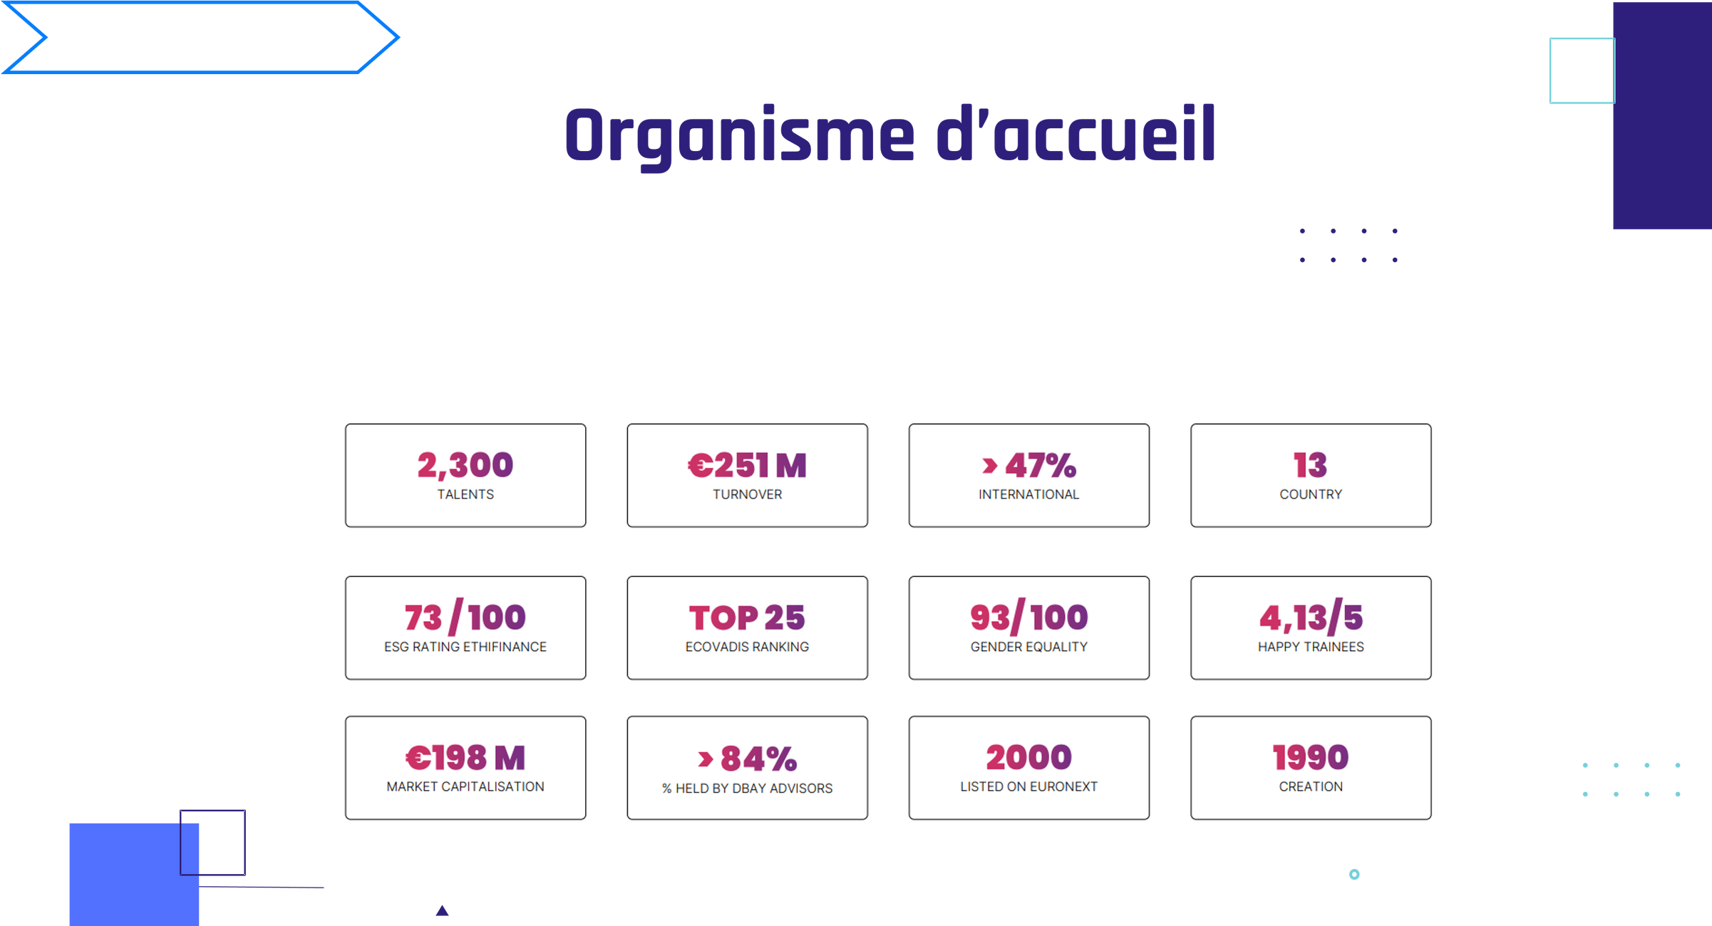

Cadre général du projet
5
Notes:
Mon stage s’est déroulé au sein de l’entreprise SQLI, une société de services numériques spécialisée dans la transformation digitale des entreprises. SQLI accompagne ses clients dans la conception, le développement et la maintenance de solutions innovantes, notamment dans les domaines du commerce en ligne, du marketing digital et des plateformes web.
Avec une présence internationale, SQLI se distingue par sa capacité à allier expertise technologique et compréhension des besoins métiers, ce qui en fait un acteur clé du secteur IT.

Slide 6
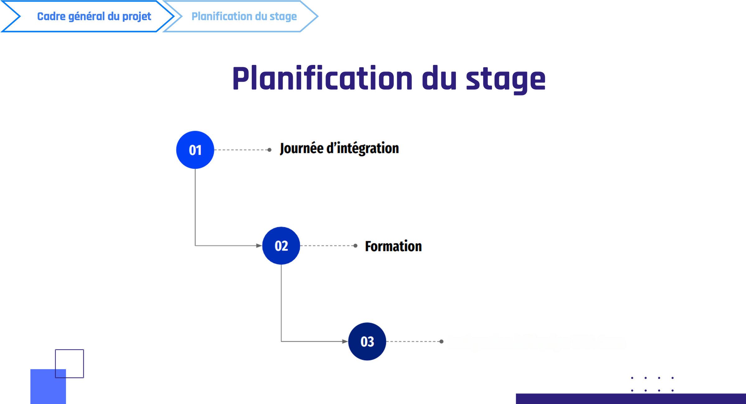

Intégration à l’équipe CEVA
6
Notes:
Avant de commencer le développement du projet, une phase de planification a été mise en place afin d’assurer une intégration progressive dans l’entreprise, une montée en compétences technique, ainsi qu’une immersion efficace au sein de l’équipe projet dédiée à Ceva.

Slide 7
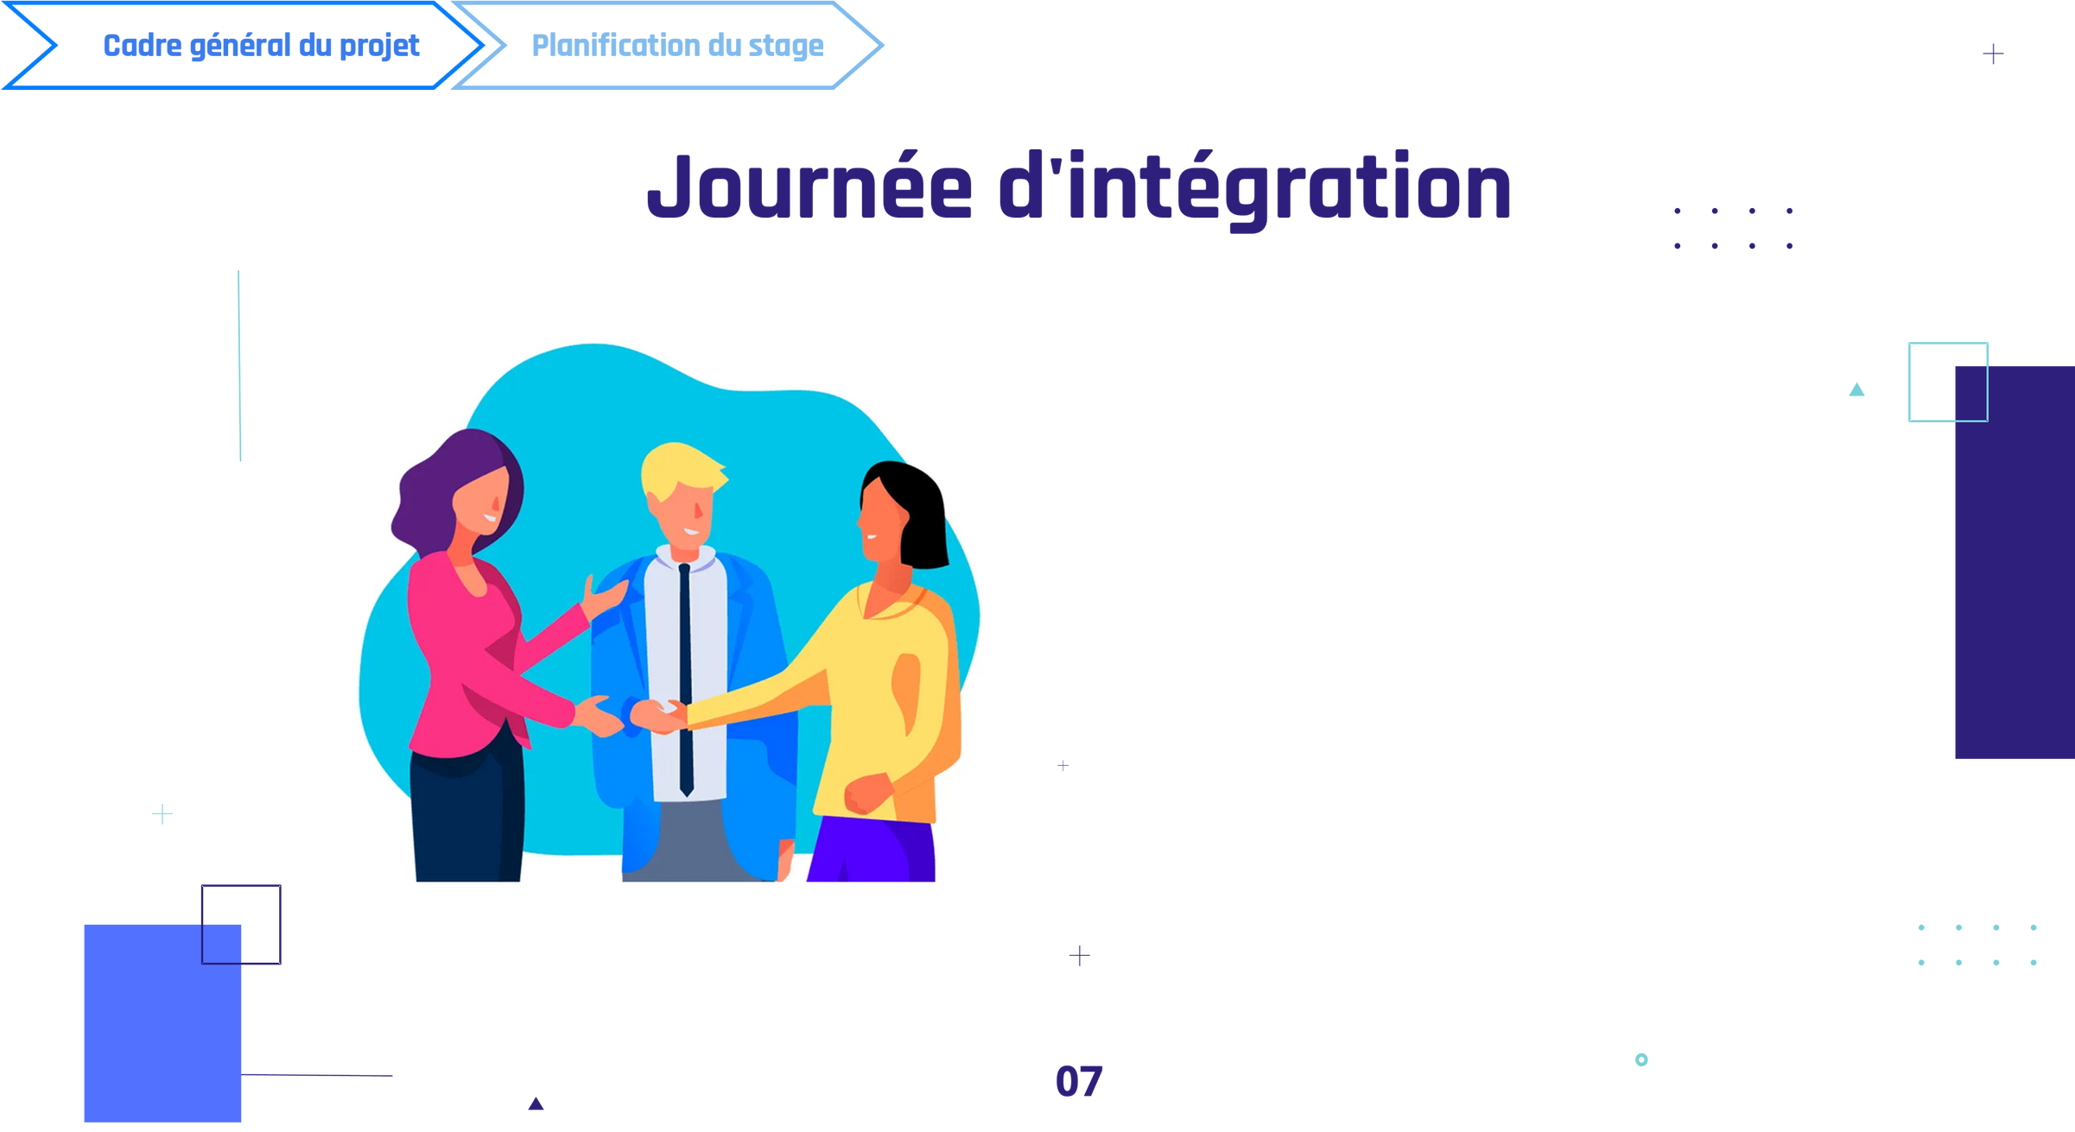

7
Notes:
La planification de mon stage a commencé par une journée d’intégration organisée par SQLI, qui avait pour objectif de me familiariser avec l’entreprise, ses valeurs, ses méthodes de travail, ainsi que les outils utilisés au quotidien. Cette journée m’a également permis de rencontrer les membres de l’équipe et de comprendre le fonctionnement global de la société.

Slide 8
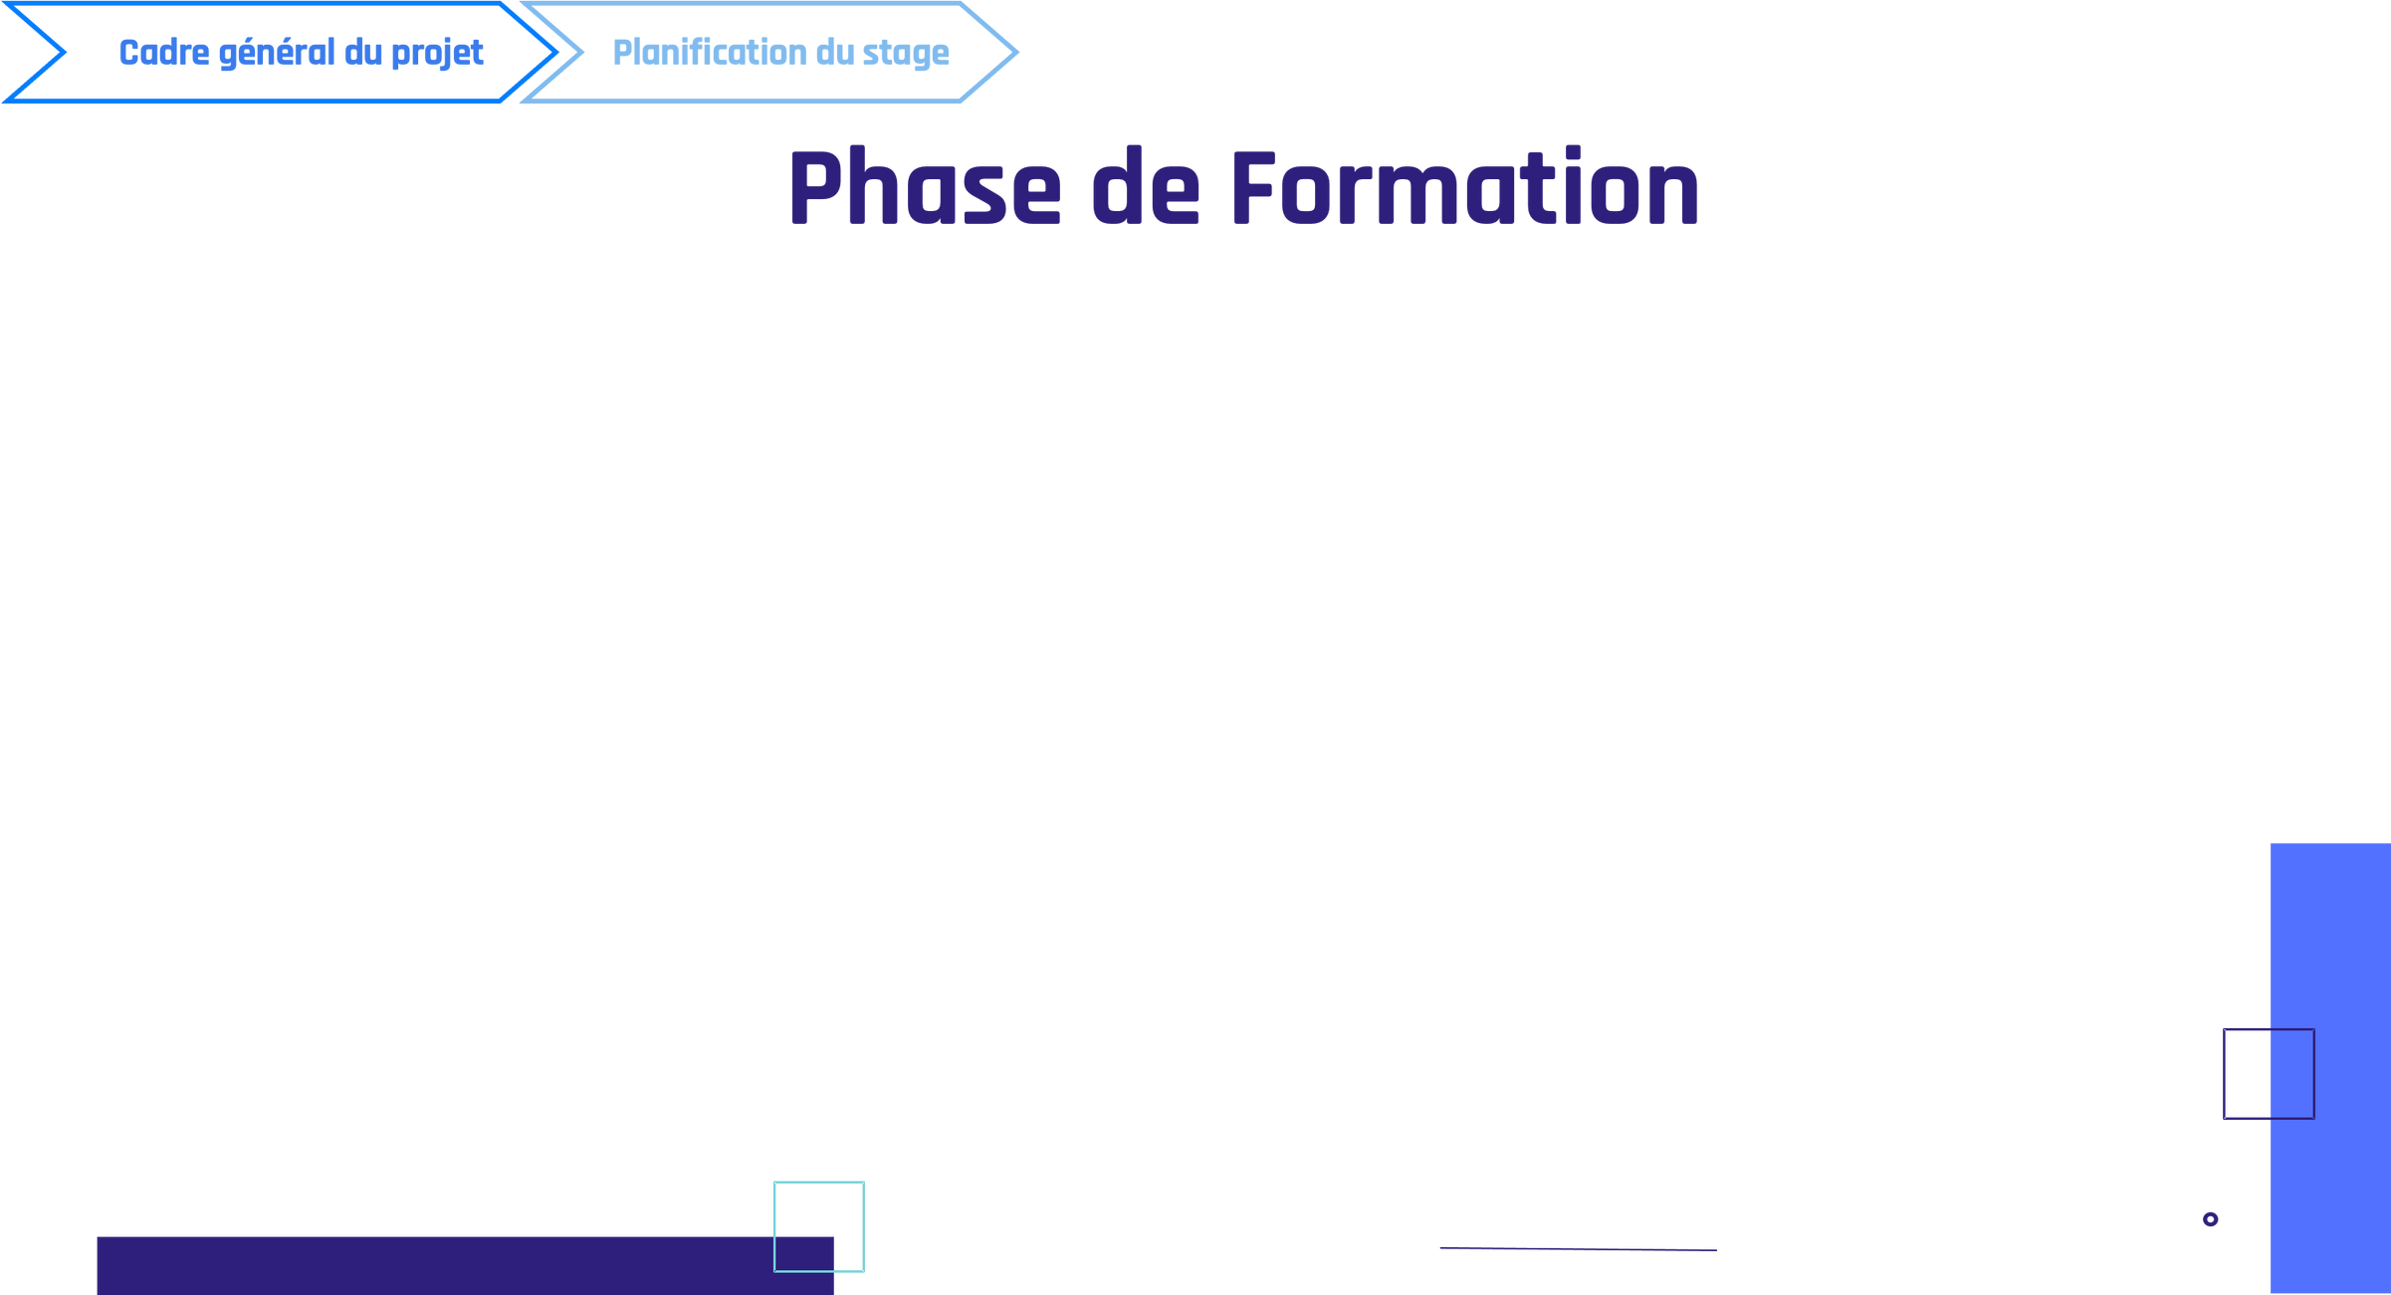
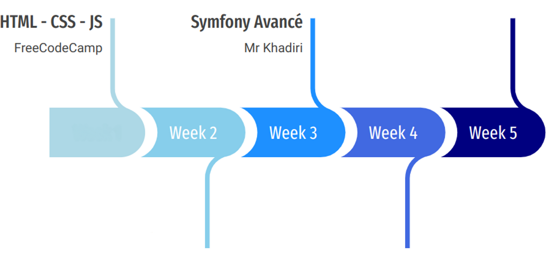
Ibexa DXP
doc.ibexa.co
Week 1
Symfony
Angular
Mr Rahmouni
Mr Oukhchi
8
Notes:
Ensuite, j’ai bénéficié d’une phase de formation technique, notamment sur les technologies utilisées dans le projet, comme le framework Symfony, et le CMS Ibexa. Cette formation a été essentielle pour me permettre de contribuer efficacement au développement du bundle social media.

Slide 9
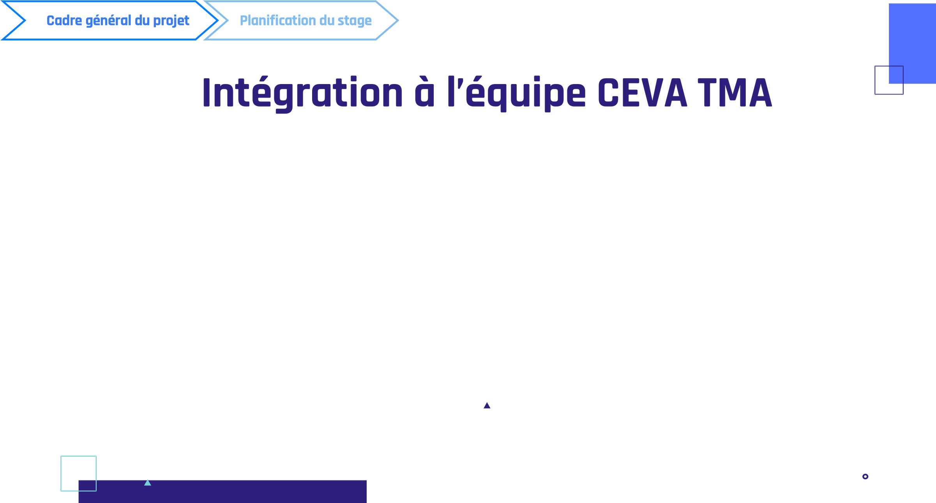
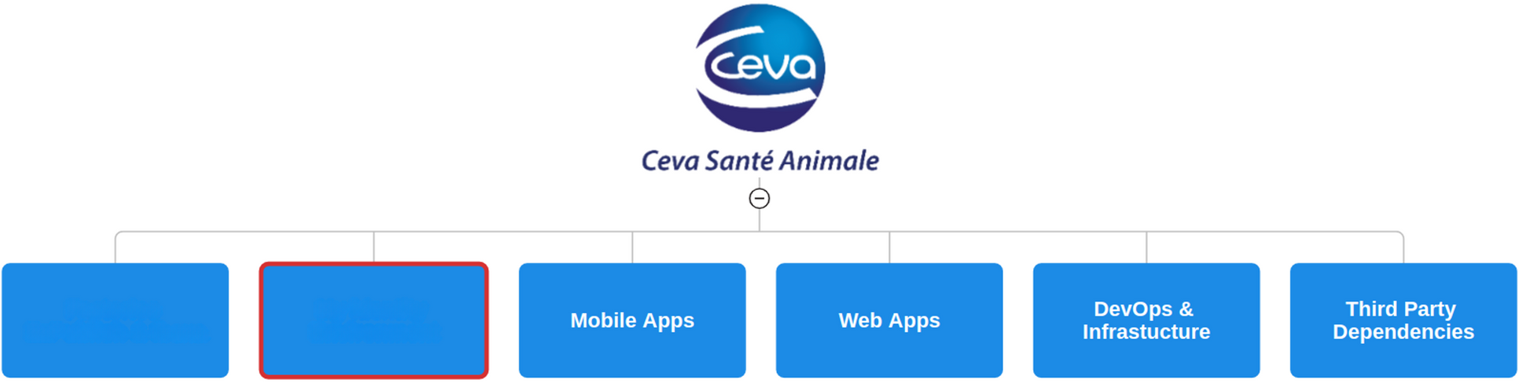
My identity
Environment
Factories
EzPublish & Ibexa
9
Notes:
Enfin, mon intégration dans l’équipe Ceva s’est faite progressivement, en collaborant directement avec l’équipe SQLI en charge du projet. J’ai travaillé étroitement avec les développeurs et les responsables techniques au sein de SQLI, ce qui m’a offert un cadre propice à l’apprentissage et à la mise en pratique de mes compétences dans un contexte professionnel réel.

Slide 10
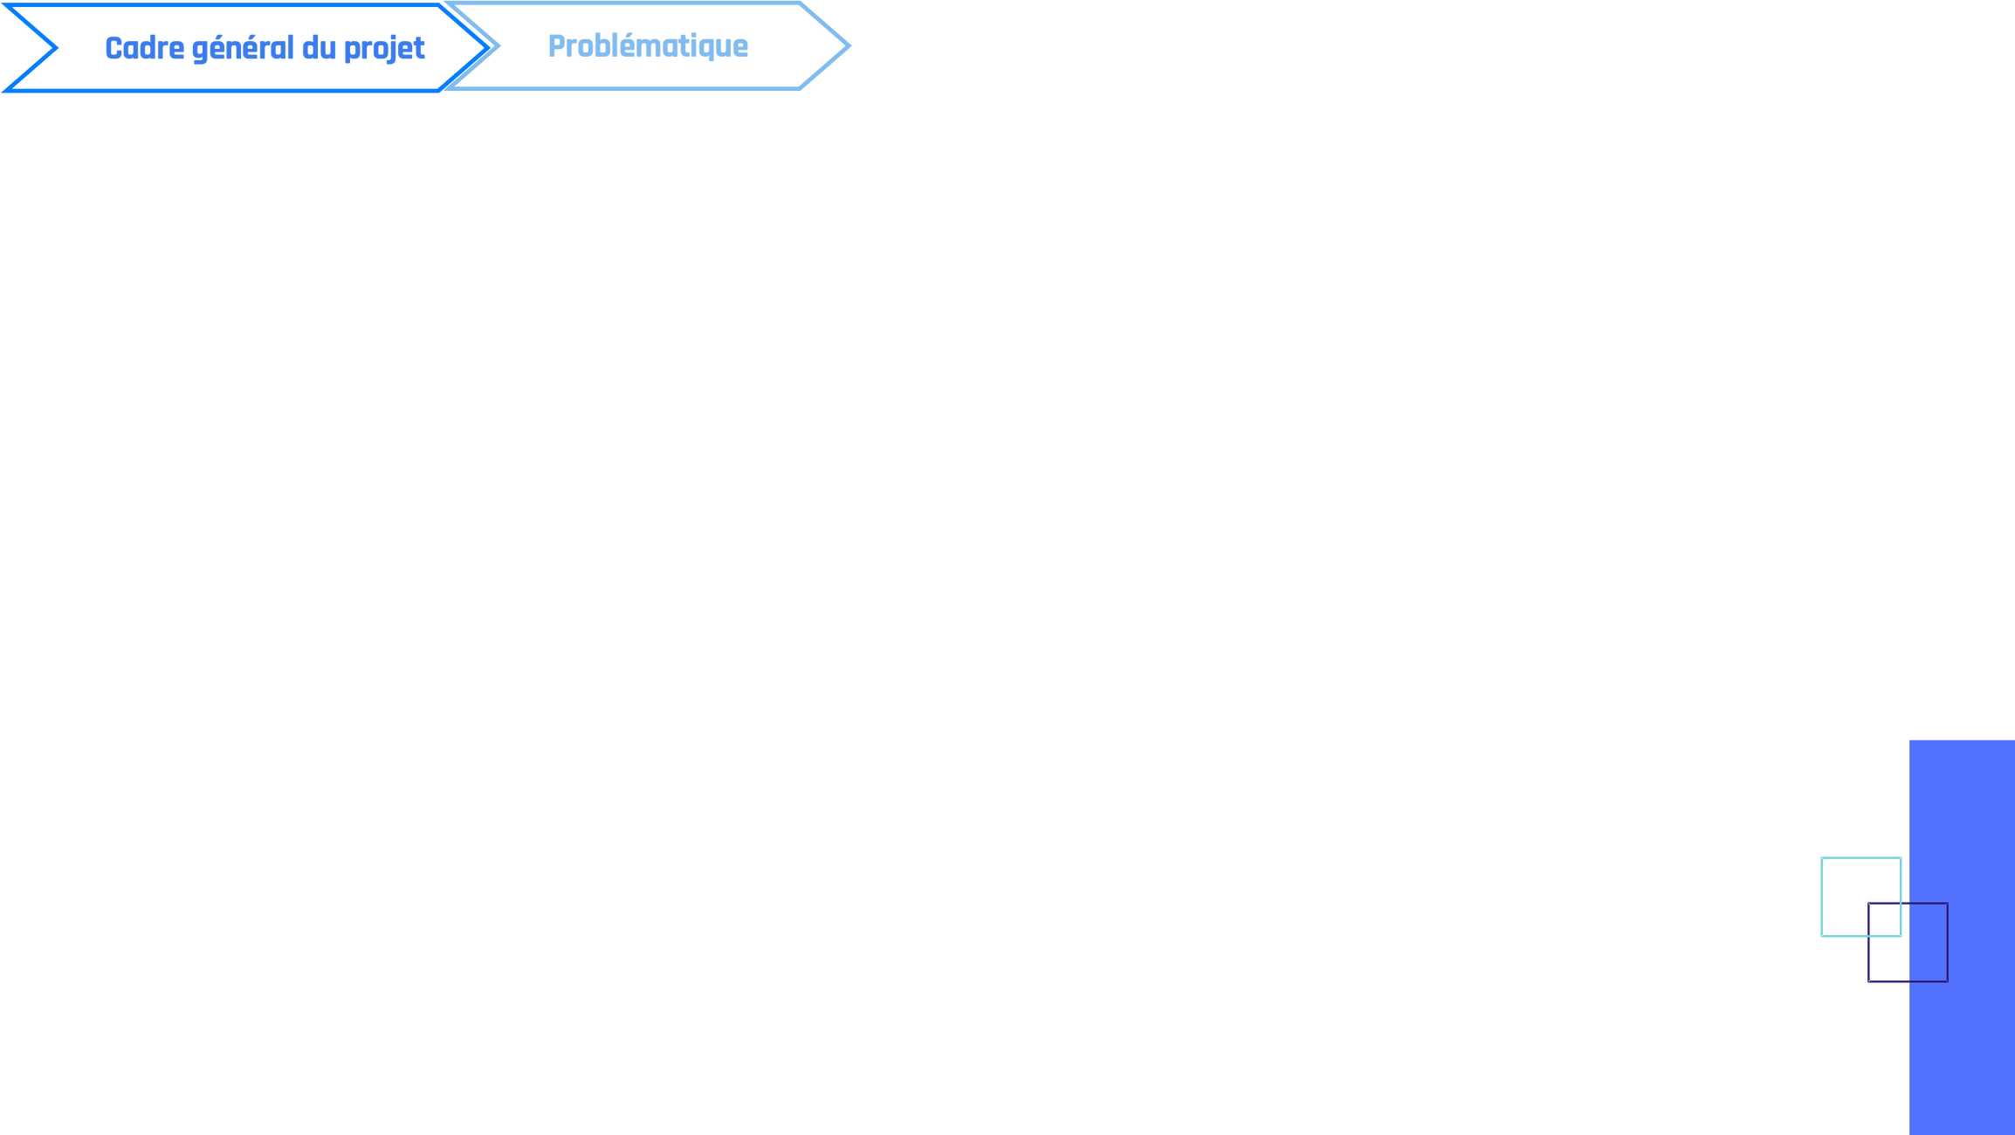



Aucun affichage automatique des posts LinkedIn sur le site Ceva
Faible synchronisation entre communication LinkedIn et site web
🌐 Besoin d’un outil connecté, évolutif et intégré à Ibexa
10
Notes:
Avant de commencer le développement de la solution, il était important d’identifier les principales difficultés rencontrées par l’entreprise Ceva dans la gestion de sa communication digitale.
Premièrement, il n’existait aucun affichage automatique des publications LinkedIn directement sur le site web de Ceva. Cela signifie que les contenus publiés sur les réseaux sociaux ne se retrouvaient pas synchronisés ou valorisés efficacement sur la plateforme en ligne.
Ensuite, cette absence d’intégration entraînait une faible synchronisation entre la communication menée sur LinkedIn et le contenu visible sur le site web. Ce décalage pouvait créer une expérience incohérente pour les visiteurs et limiter la visibilité des campagnes marketing.
Face à ces constats, le besoin est apparu clairement : développer un outil connecté, évolutif et intégré au CMS Ibexa, capable de récupérer automatiquement les posts LinkedIn et de les afficher dynamiquement sur le site web. Ce dispositif vise à automatiser la mise à jour du contenu social media, tout en offrant une meilleure cohérence et réactivité dans la communication digitale de Ceva.

Slide 11
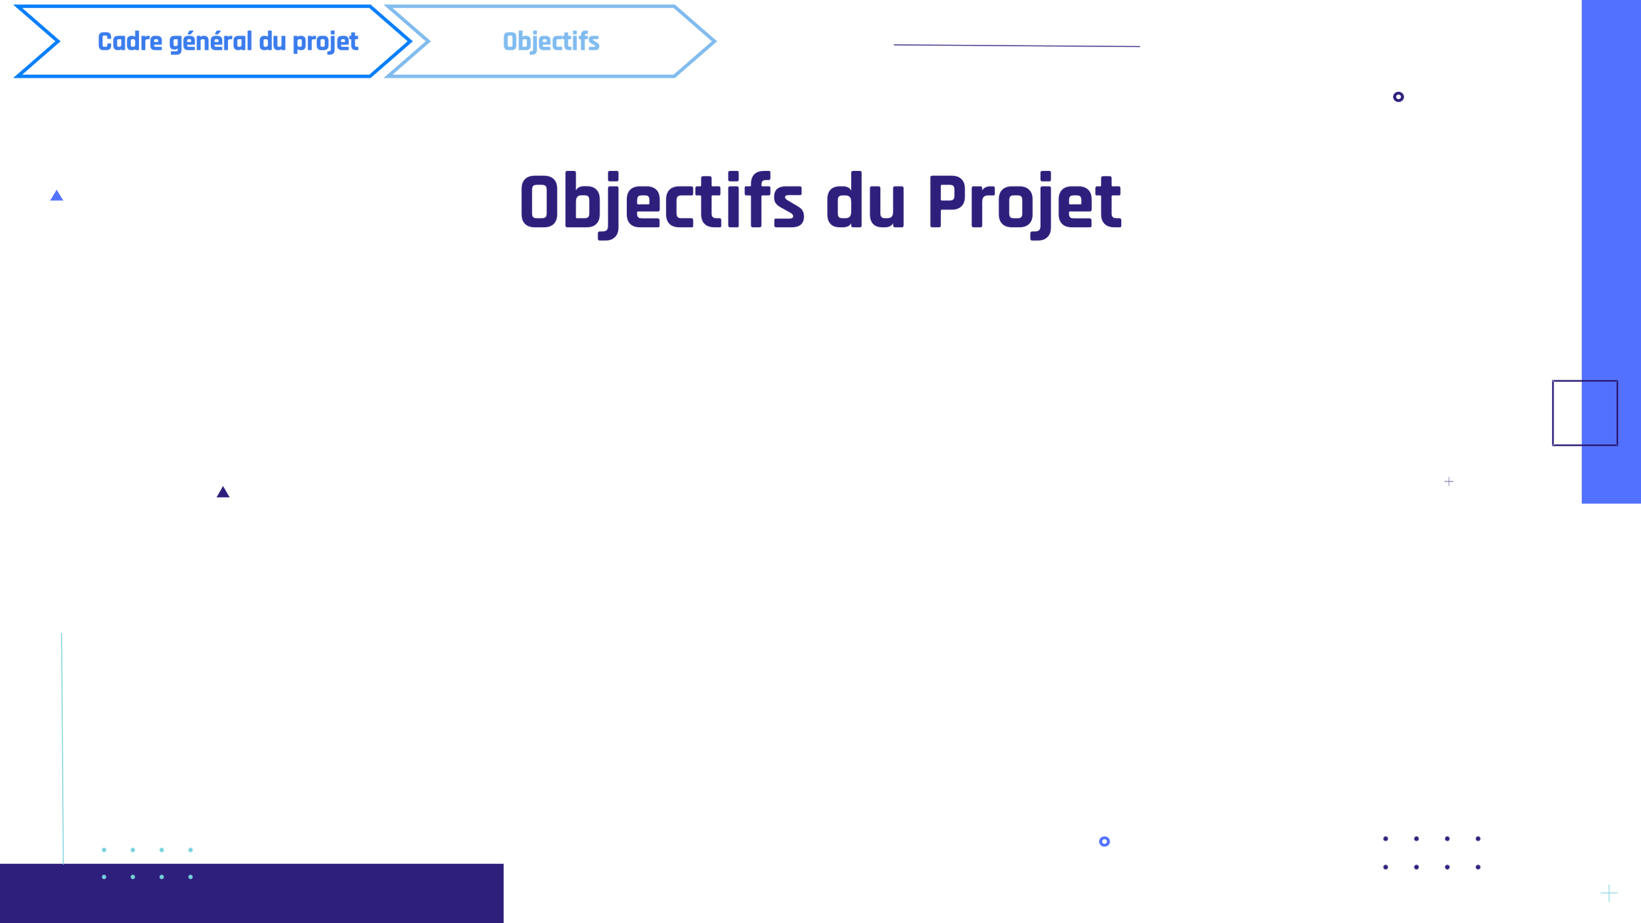






Automatiser l’affichage des publications LinkedIn sur le site CEVA
Connecter le CMS Ibexa à l’API LinkedIn via un bundle Symfony dédié
Gérer l’authentification OAuth 2.0 de manière sécurisée et transparente
Développer un bundle Symfony réutilisable, modulaire et configurable
Assurer l’intégration fluide avec l’interface d’administration Ibexa
Fournir une solution maintenable et évolutive pour d’autres projets
11
Notes:
Face à la problématique identifiée, plusieurs objectifs ont été définis afin de répondre efficacement aux besoins de Ceva et d’assurer la réussite du projet.
Le premier objectif était d’automatiser l’affichage des publications LinkedIn directement sur le site web de Ceva, afin de garantir une synchronisation constante entre les contenus publiés sur le réseau social et leur visibilité en ligne.
Pour cela, il fallait connecter le CMS Ibexa à l’API officielle LinkedIn via un bundle Symfony dédié, capable d’interroger de manière sécurisée et fiable les données des publications.
Un point crucial consistait à gérer l’authentification OAuth 2.0 nécessaire à l’accès à l’API LinkedIn, en assurant une mise en œuvre sécurisée et transparente, sans intervention manuelle répétée.
Par ailleurs, le bundle développé devait être réutilisable, modulaire et configurable, afin de pouvoir être adapté facilement à d’autres projets ou besoins futurs, favorisant ainsi la maintenabilité et l’évolutivité de la solution.
Enfin, une attention particulière a été portée à l’intégration fluide avec l’interface d’administration d’Ibexa, permettant aux équipes éditoriales de gérer simplement les blocs affichant les posts, sans complexité supplémentaire.
Ces objectifs ont guidé chaque étape du développement, avec pour ambition de fournir une solution robuste, sécurisée et pleinement adaptée aux exigences métier de Ceva.

Slide 12
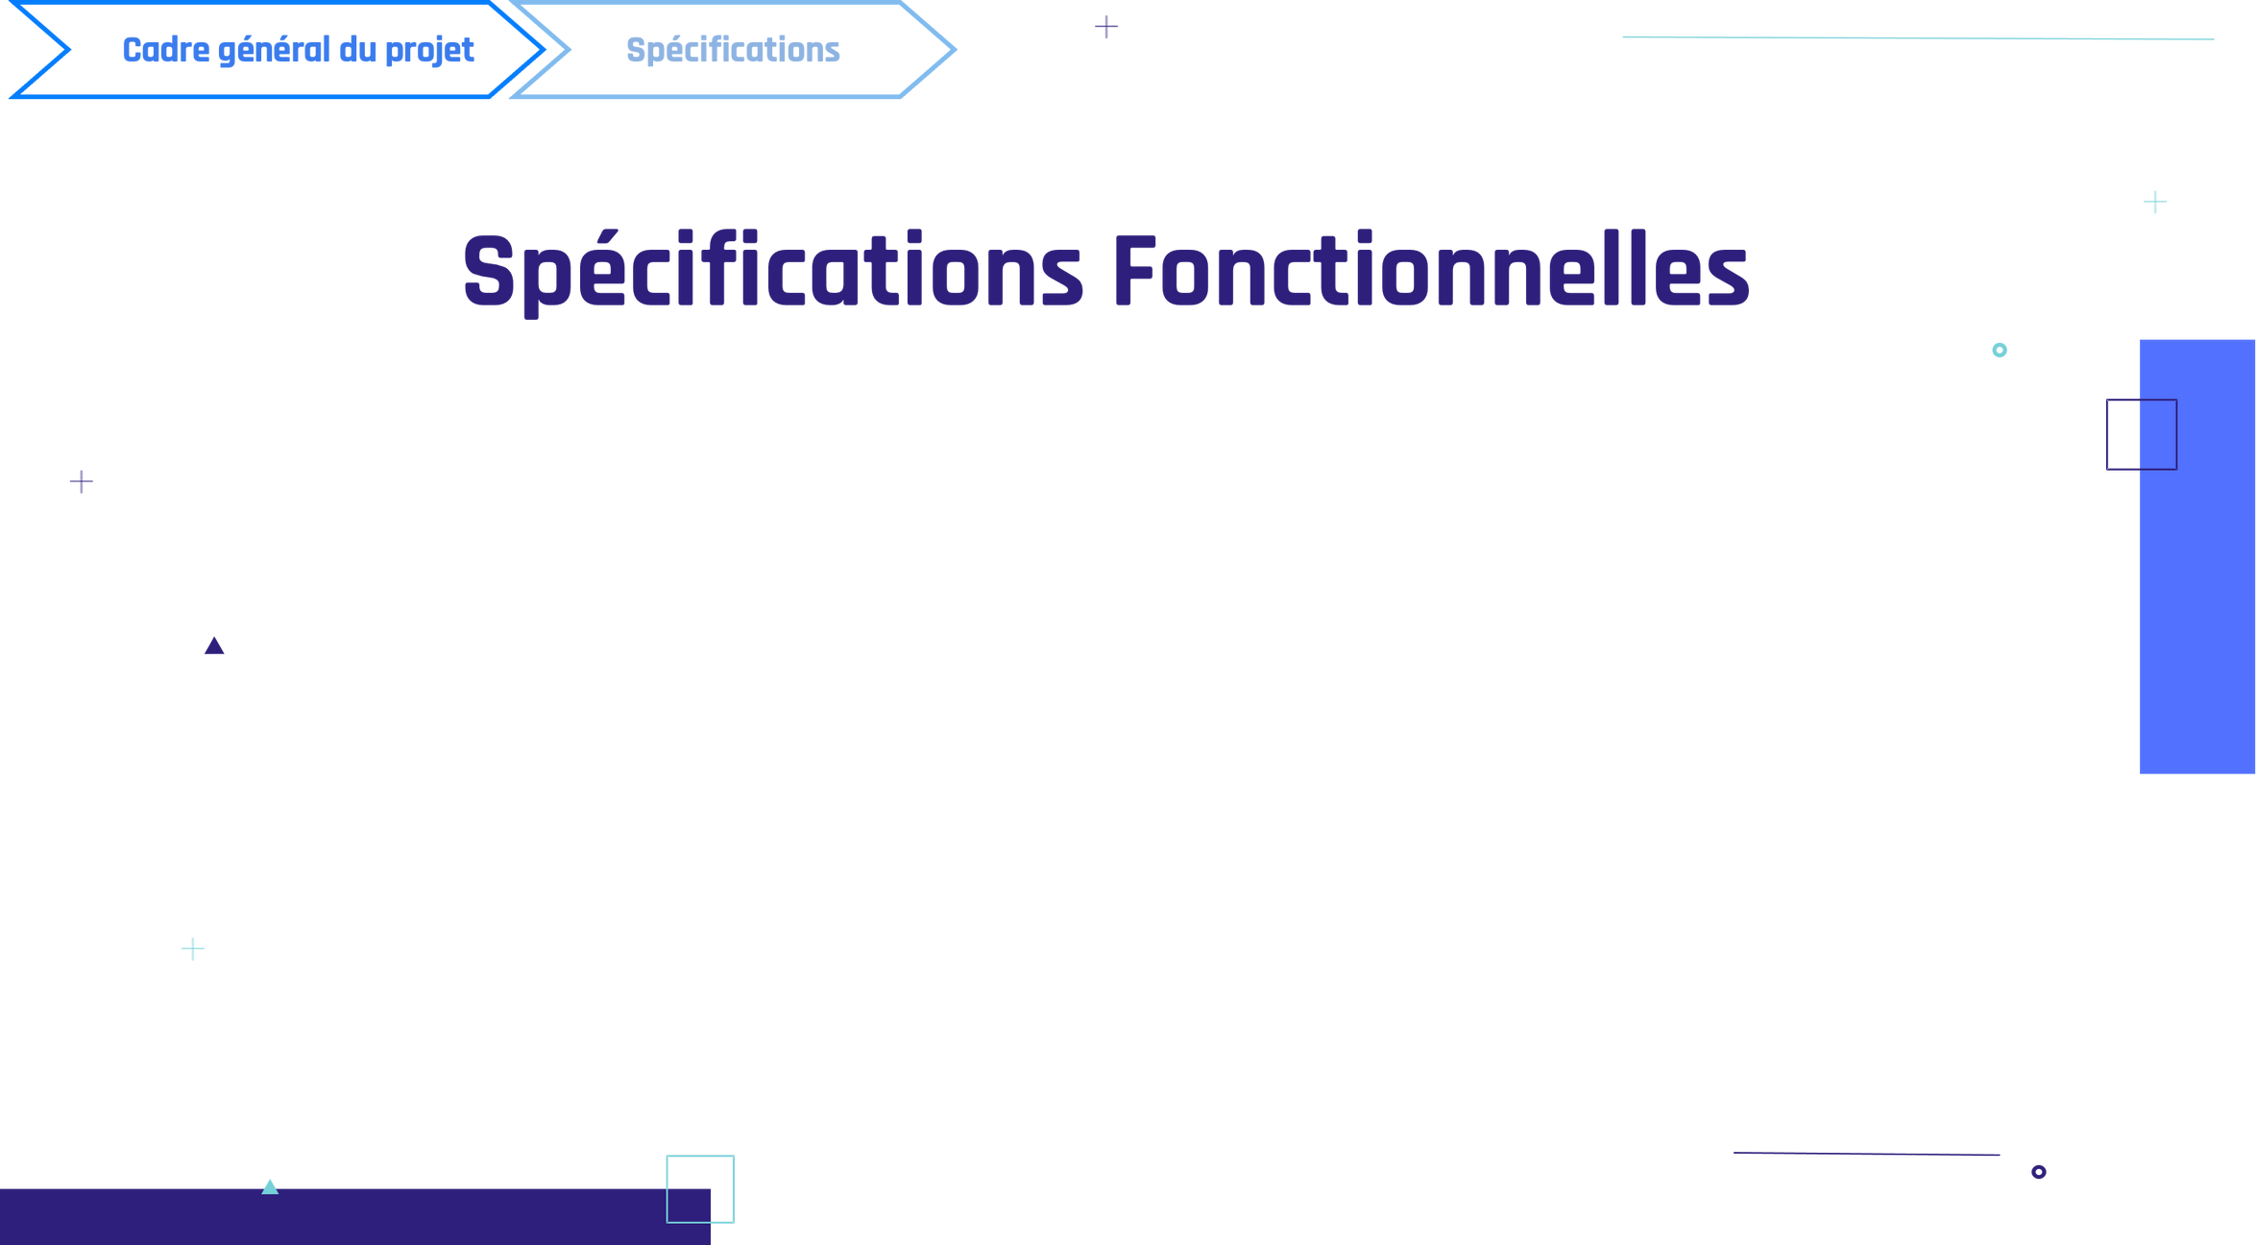


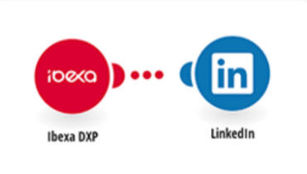
Afficher les publications LinkedIn
Configuration via back-office
Affichage sous forme de bloc Ibexa
12
Notes:
Les spécifications fonctionnelles définissent les fonctionnalités concrètes que doit offrir la solution.
Tout d’abord, la solution doit permettre d’afficher automatiquement les publications LinkedIn de la page Ceva sur le site web, de façon claire et attractive.
Ensuite, la configuration de cette fonctionnalité doit pouvoir se faire via le back-office, c’est-à-dire directement dans l’interface d’administration d’Ibexa, afin de faciliter la gestion par les équipes éditoriales.
Enfin, les publications doivent s’afficher sous forme de blocs Ibexa modulaires, ce qui permet une intégration harmonieuse dans les différentes pages du site, tout en respectant la charte graphique et les contraintes éditoriales.

Slide 13
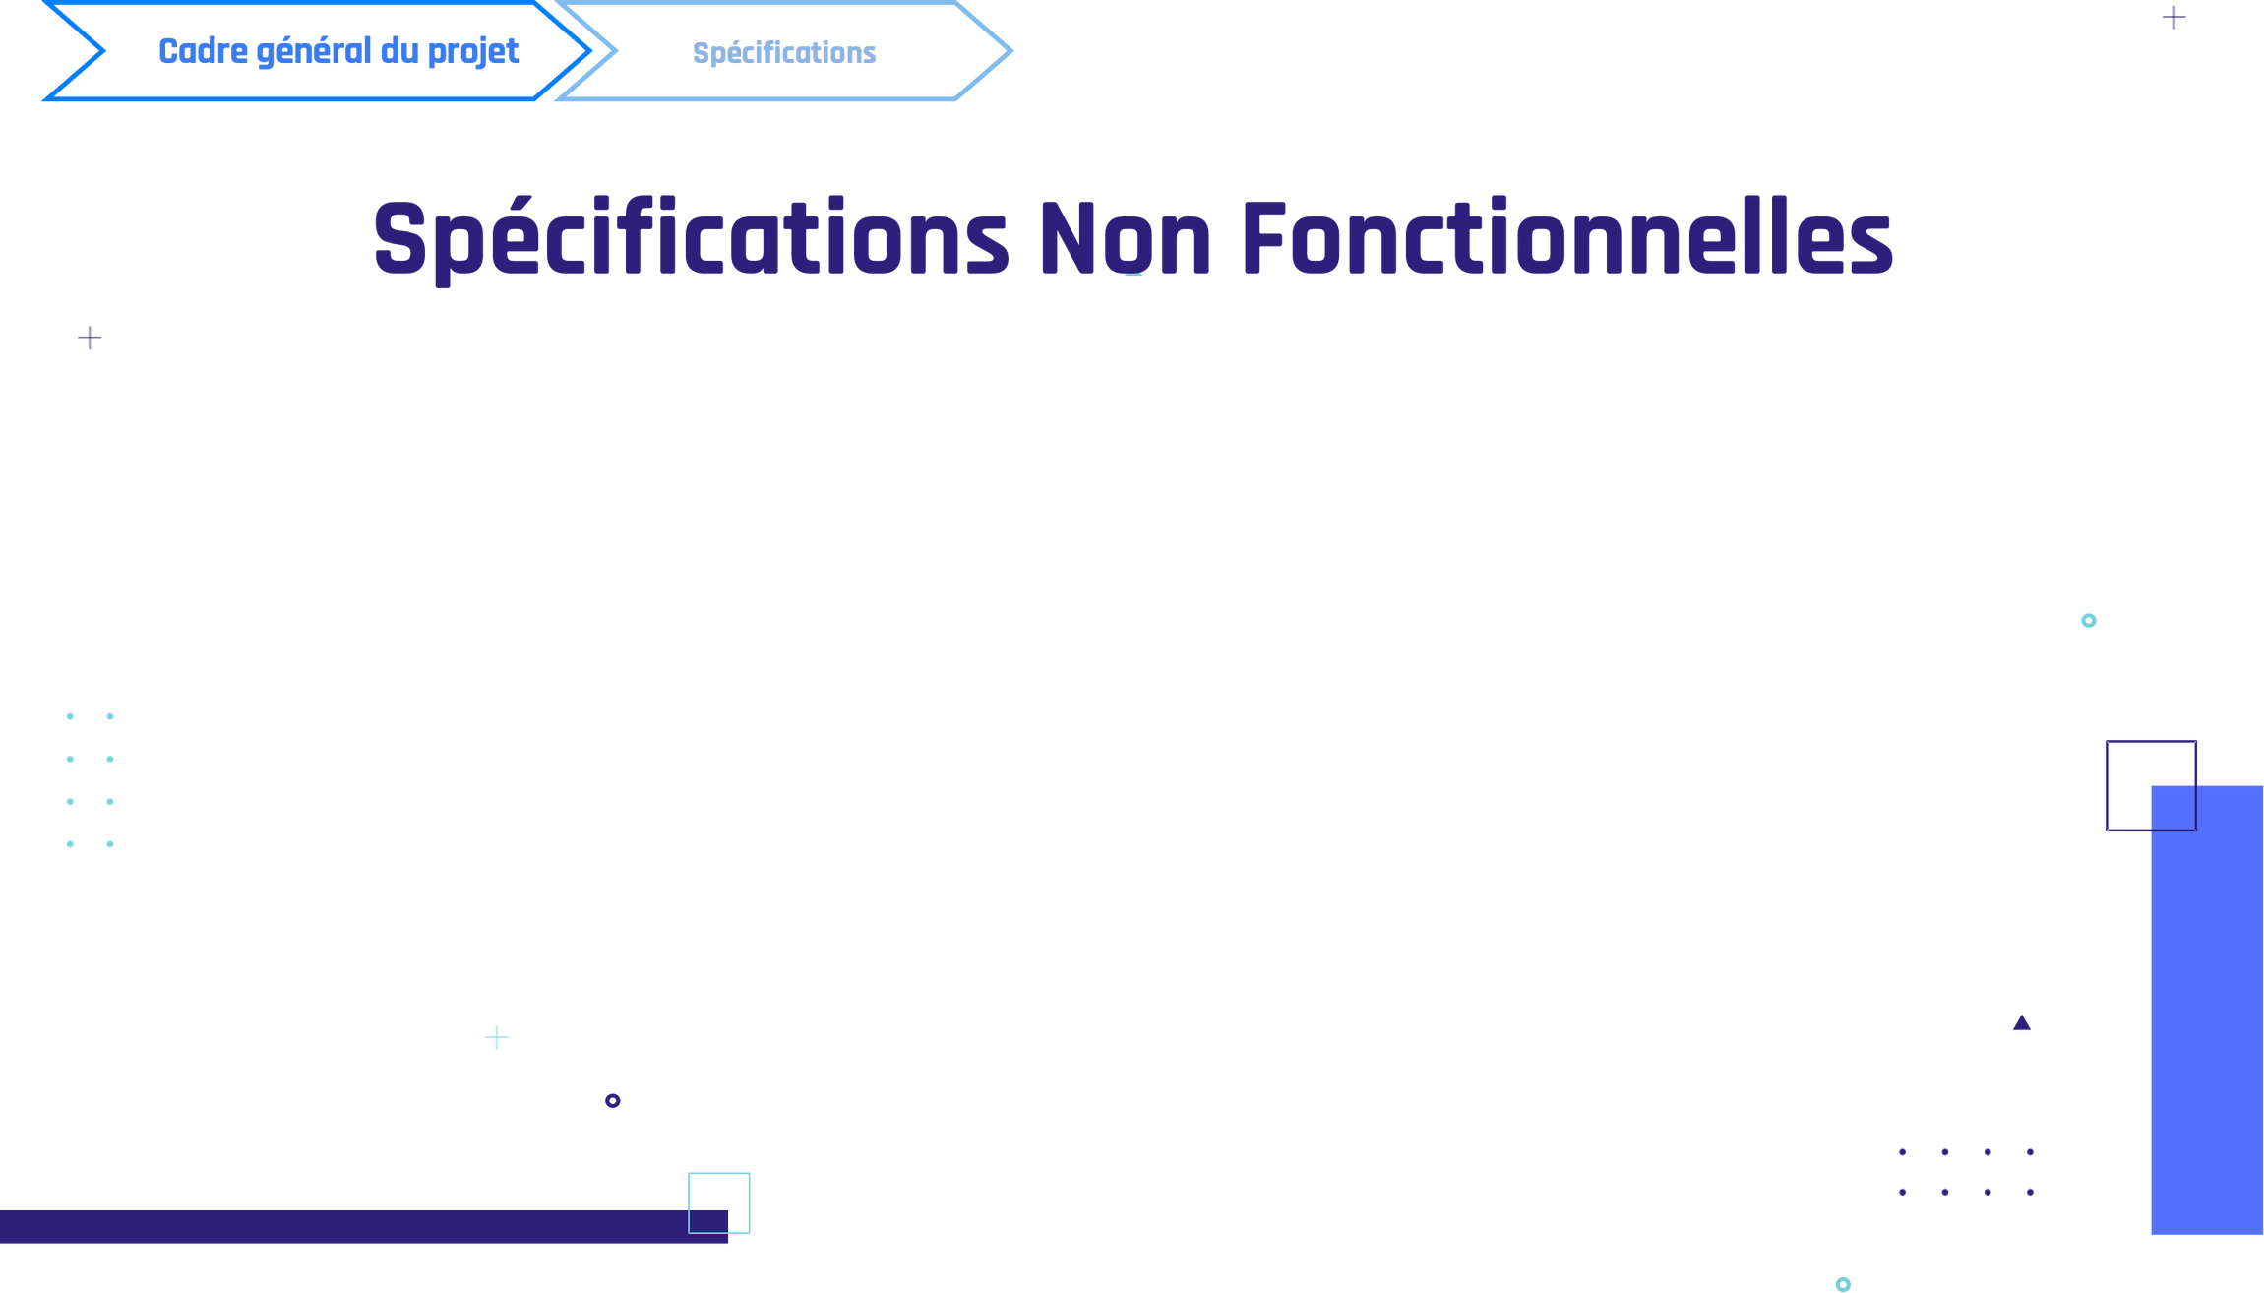




Performance
Modularité & réutilisabilité
Intégration transparente
Sécurité
13
Notes:
En complément des fonctionnalités, plusieurs critères non fonctionnels ont guidé le développement.
La performance est essentielle : la récupération et l’affichage des publications doivent se faire rapidement, sans ralentir l’expérience utilisateur sur le site.
La solution doit également garantir une grande modularité et réutilisabilité, afin que le bundle puisse être adapté ou étendu facilement dans d’autres contextes ou projets.
L’intégration doit être transparente, c’est-à-dire que les équipes éditoriales doivent pouvoir gérer le contenu sans complexité technique supplémentaire ni risque d’erreur.
Enfin, la sécurité est un enjeu clé, notamment en ce qui concerne la gestion de l’authentification OAuth 2.0 avec LinkedIn, afin de protéger les données d’accès et assurer la fiabilité du système.

Slide 14
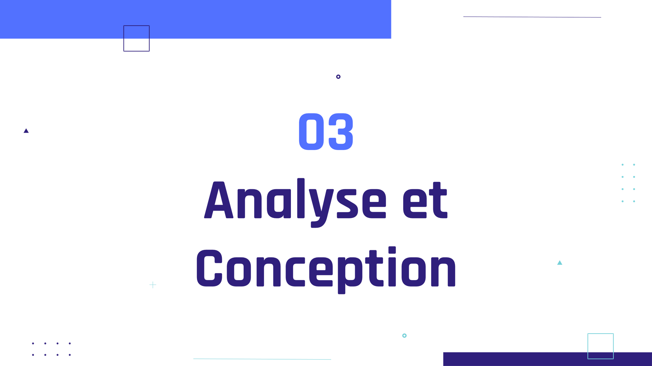
14
Notes:
Dans cette partie, je vais vous présenter l’analyse détaillée des besoins ainsi que la conception technique de la solution, qui ont permis de structurer le développement du bundle Symfony et d’assurer une architecture robuste, modulaire et maintenable.

Slide 15
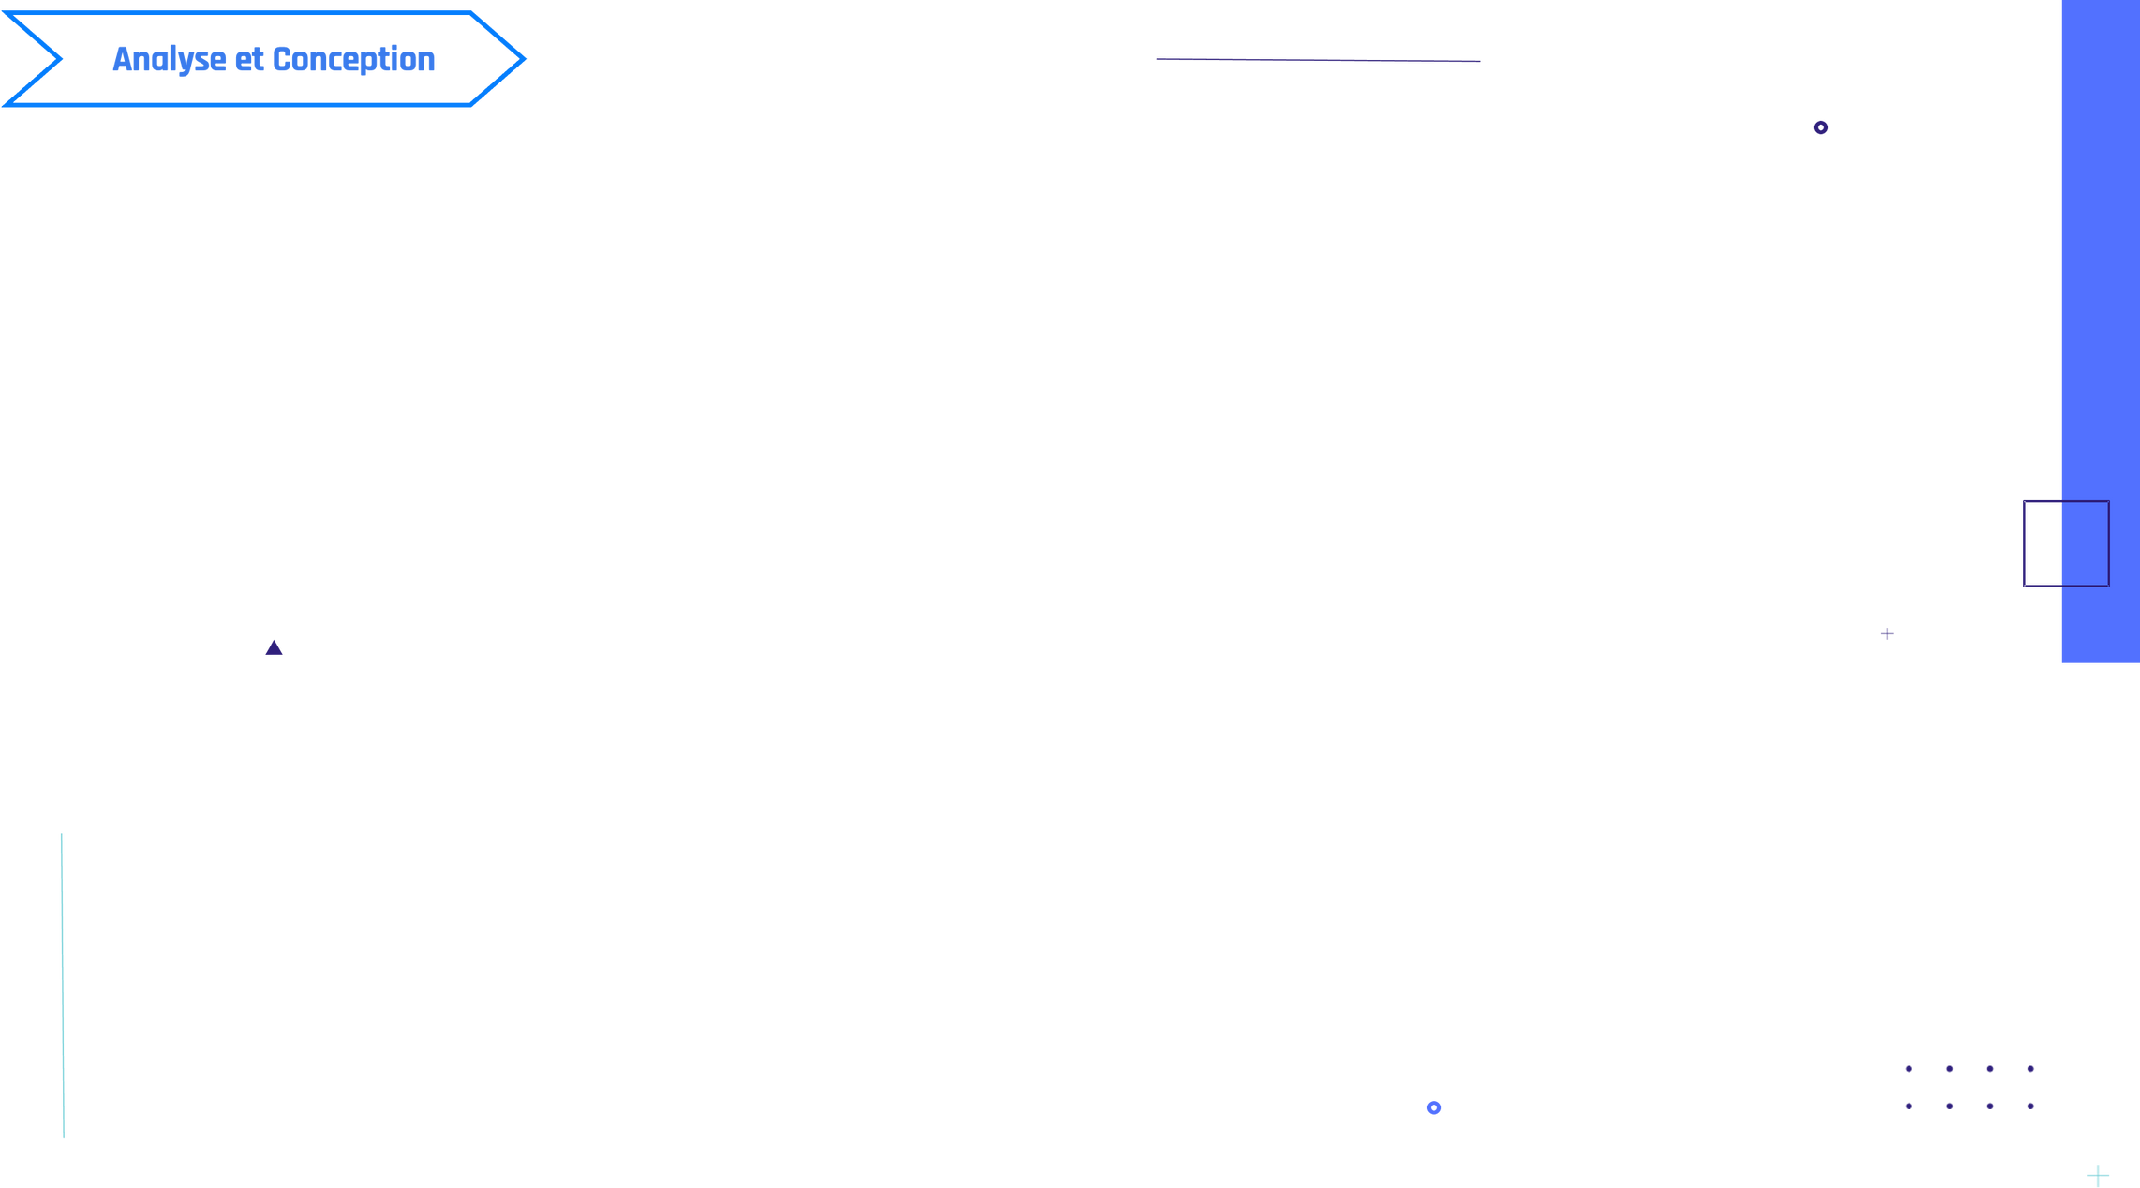
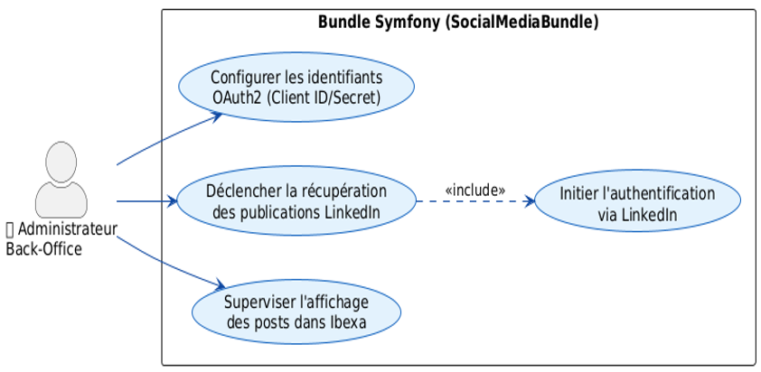
Diagramme de cas d’utilisation d’administration Back-office
15
Notes:
Voici le diagramme de cas d’usage représentant les principales interactions de l’administrateur avec le back-office pour gérer les publications LinkedIn.
L’administrateur dispose de plusieurs fonctionnalités clés :
Il peut configurer les paramètres de connexion à l’API LinkedIn, notamment les identifiants OAuth, afin d’assurer un accès sécurisé aux données.
Il a la possibilité de définir les critères d’affichage des publications, comme le nombre de posts à afficher.
Il peut visualiser un aperçu des publications récupérées, pour vérifier la bonne synchronisation entre LinkedIn et le site.
Ce diagramme illustre ainsi comment l’administrateur contrôle et personnalise l’intégration des contenus LinkedIn via l’interface d’administration, garantissant une gestion simple et efficace.

Slide 16
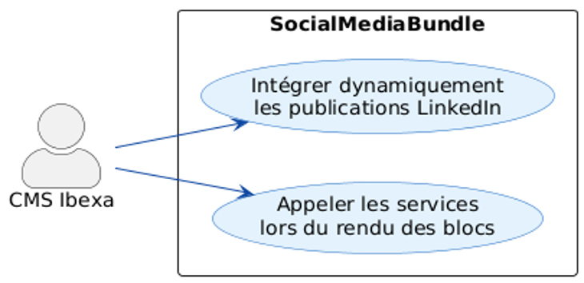
Diagramme de cas d’utilisation du CMS Ibexa
16
Notes:
Dans ce diagramme, nous nous intéressons aux interactions du CMS Ibexa avec le bundle Symfony pour l’affichage des publications LinkedIn.
Le CMS Ibexa permet d’intégrer dynamiquement les publications LinkedIn dans ses pages grâce aux blocs spécifiques développés dans l'application.
Lors du rendu des pages, Ibexa déclenche des événements, notamment un événement de type preRender, qui permet au bundle d’appeler les services nécessaires pour récupérer les données depuis l’API LinkedIn en temps réel.
Ainsi, à chaque affichage, les blocs Ibexa récupèrent les posts actualisés et les affichent directement dans l’interface utilisateur, garantissant une synchronisation fluide et automatique du contenu.
Cette architecture assure une intégration transparente pour les éditeurs de contenu et une mise à jour dynamique des publications LinkedIn sur le site web.

Slide 17
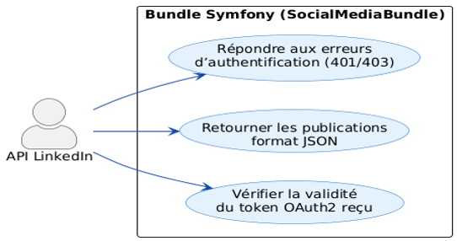
Diagramme de cas d’utilisation d’Api LinkedIn
17
Notes:
Ce diagramme illustre les principales interactions entre notre bundle Symfony et l’API LinkedIn.
Le service chargé de communiquer avec l’API doit d’abord vérifier la validité du token OAuth 2.0 reçu, afin de s’assurer que les requêtes sont autorisées et sécurisées.
Ensuite, il effectue la récupération des publications en interrogeant l’API, qui retourne les données sous un format JSON standardisé, facilitant leur traitement et affichage dans le CMS.
Par ailleurs, le service gère de manière robuste les erreurs d’authentification telles que les codes HTTP 401 (Unauthorized) ou 403 (Forbidden). En cas de telles erreurs, le système peut déclencher un renouvellement du token ou notifier la nécessité d’une action corrective, garantissant ainsi une continuité de service et une expérience utilisateur optimale.
Ce cas d’usage met en évidence la nécessité d’une communication sécurisée et fiable avec l’API LinkedIn, tout en assurant une gestion efficace des données et des erreurs.

Slide 18
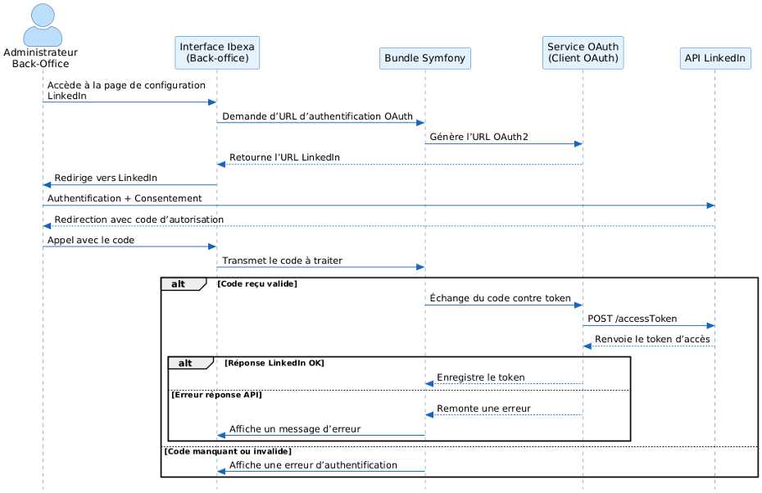
Diagramme de Séquence Authentification OAuth2
18
Notes:
“Ce premier diagramme illustre le processus d’authentification OAuth2 via LinkedIn, initié depuis l’interface d’administration d’Ibexa.”
🧑‍💻 L'administrateur accède à une page de configuration dédiée.
🔁 L’interface demande une URL d’authentification OAuth à mon bundle Symfony.
🔗 Le bundle génère l’URL via le service OAuthClient et la retourne.
🌐 L’utilisateur est redirigé vers LinkedIn, s’authentifie et donne son consentement.
🔙 LinkedIn redirige ensuite avec un code d’autorisation.
🔐 Ce code est transmis au service pour échange contre un token d’accès.
“Selon la réponse de l’API LinkedIn, on peut soit stocker le token, soit afficher une erreur. Ce mécanisme sécurise la connexion et garantit que seul un utilisateur authentifié peut accéder aux fonctionnalités.”

Slide 19
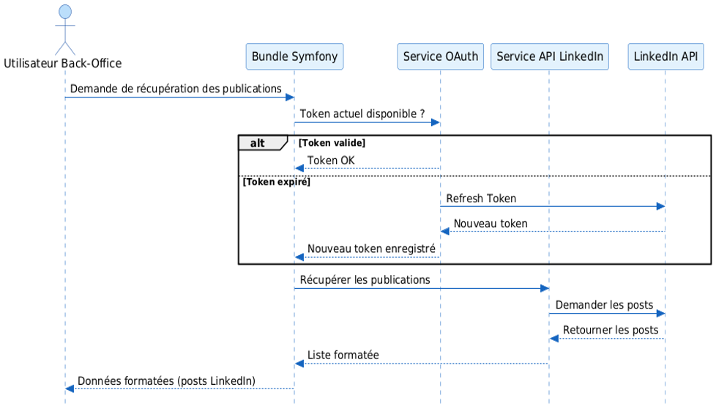
Diagramme de Séquence Récuperation des posts
19
Notes:
“Ici, on montre la récupération des posts LinkedIn depuis l’interface du back-office.”
🧑‍💻 L'utilisateur demande les publications.
🔐 Le système vérifie si un token valide est disponible.
✅ Si oui, on peut appeler directement l’API.
⏳ Si le token a expiré, un rafraîchissement est déclenché automatiquement.
🔄 Le nouveau token est sauvegardé, puis utilisé pour récupérer les posts.
🧾 Les données sont ensuite formatées et affichées dans Ibexa.
“Ce diagramme démontre une automatisation complète sans intervention manuelle, avec gestion transparente de l’expiration du token.”

Slide 20
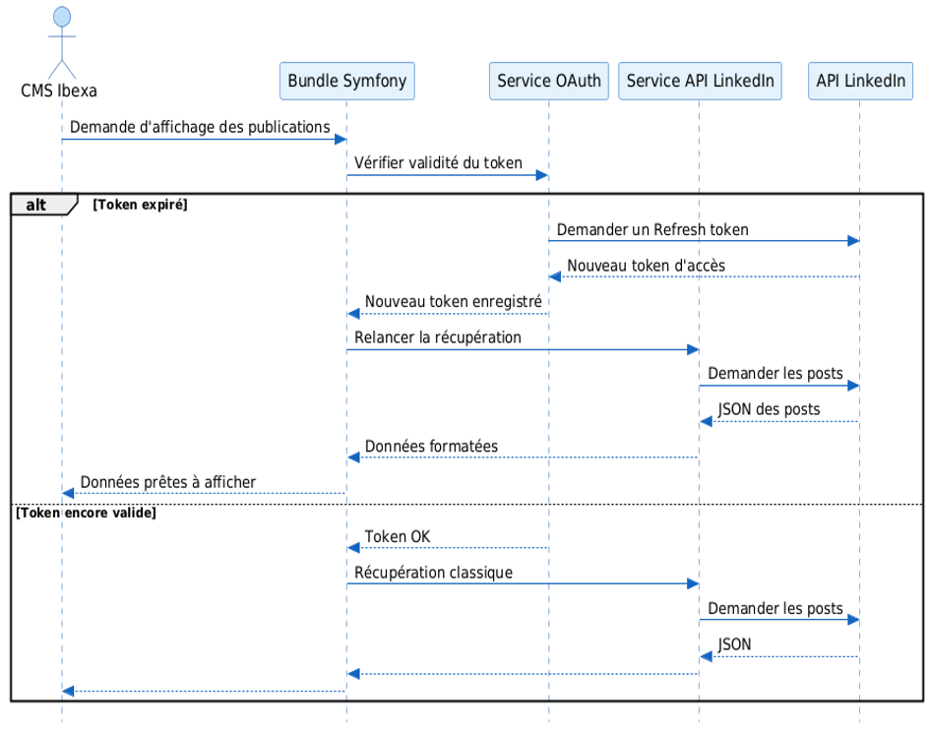
Diagramme de Séquence
de refresh token
20
Notes:
“Ce dernier diagramme détaille uniquement le scénario où le token est expiré.”
📥 Lors d’une tentative d’affichage de publications, on vérifie la validité du token.
🛑 Si expiré : on envoie une requête de refresh à LinkedIn.
🔑 LinkedIn renvoie un nouveau token d’accès.
🗃️ Ce token est enregistré en base, et la récupération des publications peut reprendre.
“Ce diagramme met en avant la robustesse du système : l’expérience utilisateur reste fluide, même si le token expire en arrière-plan.”

Slide 21

21
Notes:
Dans cette partie, je vais vous présenter les étapes concrètes de développement du projet, les choix techniques effectués, ainsi que la mise en œuvre détaillée du bundle Symfony pour répondre aux besoins définis.

Slide 22
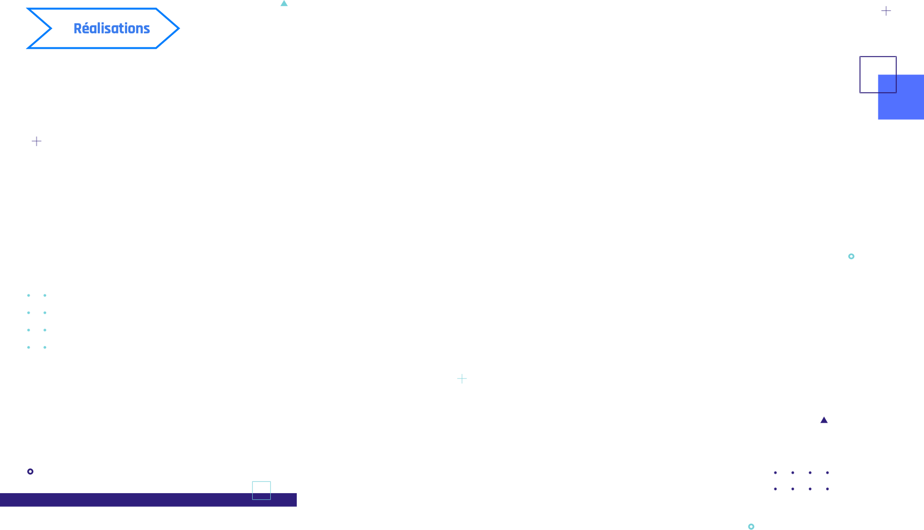
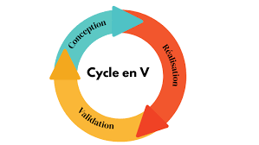
Méthodologie CYCLE en V
22
Notes:
Pour mener à bien ce projet, j’ai adopté la méthodologie en cycle en V, une approche structurée qui garantit la qualité et la cohérence du développement.
Cette méthodologie se décompose en plusieurs phases principales.
La première phase est la conception, où l’analyse des besoins et la définition des spécifications fonctionnelles et techniques sont réalisées. Cette étape permet de préparer un cadre clair et précis pour le développement.
La seconde phase est la réalisation, qui correspond à la phase de développement proprement dite. C’est à ce moment que le code est écrit, les composants sont intégrés, et la solution prend forme concrètement.
Enfin, la troisième phase est la validation, durant laquelle les tests unitaires sont effectués pour s’assurer que la solution répond aux exigences définies et fonctionne correctement dans son environnement.
Le cycle en V favorise ainsi une progression méthodique et itérative, avec un contrôle qualité à chaque étape, assurant une livraison fiable et conforme aux attentes.

Slide 23








Outils et SGBDR
23
Notes:
Pour mener à bien ce projet, plusieurs outils et technologies ont été utilisés afin d’assurer un travail efficace, collaboratif et structuré.
Côté développement, j’ai principalement utilisé PHPStorm, un environnement de développement intégré puissant et adapté à Symfony. Pour la gestion des versions du code source, j’ai utilisé Git, avec la plateforme GitLab pour le dépôt, la collaboration.
Pour la gestion de la base de données, le projet s’appuie sur MariaDB, un système de gestion de base de données relationnelle robuste et performant, permettant de stocker les données nécessaires comme les configurations et tokens.
Pour faciliter la configuration et le déploiement local, j’ai utilisé XAMPP, qui regroupe Apache, PHP et MariaDB dans un environnement simple à installer.
En termes de collaboration et de gestion documentaire, j’ai utilisé les outils de la suite Microsoft Office pour la rédaction du rapport, ainsi que Microsoft Teams et OneDrive pour la communication, le partage des documents et la coordination avec l’équipe.
Enfin, pour la modélisation et la création des diagrammes UML, j’ai eu recours à Lucidchart, un outil en ligne intuitif et efficace.
Ces outils combinés ont permis de garantir un environnement de travail complet, organisé et propice à la réussite du projet.

Slide 24






Langages, Framework, Technologies
24
Notes:
Dans le cadre de ce projet, plusieurs langages, frameworks et technologies ont été mobilisés afin de développer une solution moderne, performante et sécurisée.
Le langage principal utilisé est PHP 8, qui offre de nombreuses fonctionnalités avancées et une meilleure performance, tout en assurant une bonne compatibilité avec le framework choisi.
Pour le développement, j’ai utilisé le framework Symfony, qui est une référence dans l’écosystème PHP grâce à sa modularité, sa robustesse et son architecture orientée composants. Symfony facilite la création de bundles réutilisables, comme celui que j’ai développé pour l’intégration des réseaux sociaux.
Le projet s’intègre également avec le CMS Ibexa, qui permet de gérer efficacement le contenu web via des blocs dynamiques. Le bundle développé s’appuie sur les capacités d’Ibexa pour afficher les publications LinkedIn de façon fluide et configurable.
Côté interface, le HTML a été utilisé pour structurer l’affichage des publications dans les blocs Ibexa.
Enfin, pour l’authentification sécurisée auprès de l’API LinkedIn, la gestion du protocole OAuth 2.0 a été mise en œuvre, garantissant une communication sécurisée et conforme aux bonnes pratiques. L’API LinkedIn elle-même a été exploitée pour récupérer les publications de manière automatique et en temps réel.
Ces choix technologiques ont permis de construire une solution robuste, flexible et parfaitement adaptée aux besoins du projet.

Slide 25
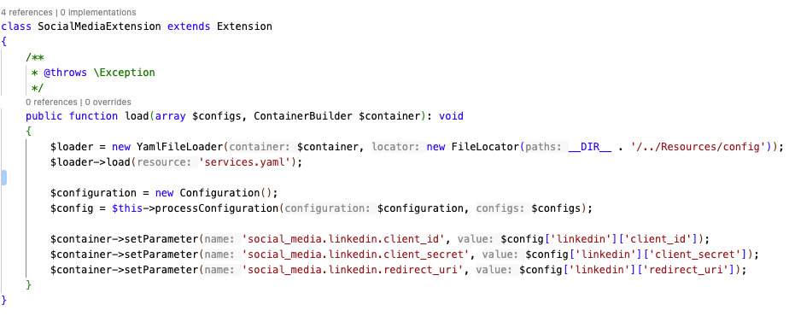
SocialMediaExtension
25
Notes:
Pour assurer une bonne configuration de mon bundle Symfony SocialMediaBundle, j’ai utilisé un mécanisme standard dans Symfony qu’on appelle une extension de configuration de bundle, ici nommée SocialMediaExtension.
Cette classe est automatiquement détectée et exécutée par Symfony lorsque l’on utilise mon bundle dans un projet.
Elle a deux rôles principaux :
Premièrement, elle charge dynamiquement les services déclarés dans mon bundle, en important le fichier services.yaml situé dans Resources/config. C’est ce qui permet d’enregistrer automatiquement tous les services comme OAuthClient, LinkedinApiService, ou d’autres composants que j’ai développés.
Deuxièmement, elle récupère les paramètres de configuration personnalisés définis par l’utilisateur dans son projet Symfony. Par exemple : le client_id, le client_secret, et l’URL de redirection pour l’authentification OAuth avec LinkedIn.
Ces valeurs sont validées via une autre classe que j’ai créée, Configuration.php, qui définit la structure autorisée et les contraintes (comme isRequired()).
Ensuite, elles sont injectées comme paramètres dans le conteneur de services Symfony, avec des noms comme :
social_media.linkedin.client_id
social_media.linkedin.client_secret
social_media.linkedin.redirect_uri
Cela permet d’injecter facilement ces valeurs dans mes services, tout en séparant clairement la configuration du code métier.
Ce système apporte plusieurs avantages :
Il rend mon bundle réutilisable dans n’importe quel projet Symfony.
Il respecte les bonnes pratiques de découplage et de centralisation des paramètres sensibles.
Et il offre à l’utilisateur la possibilité de changer ses clés LinkedIn sans modifier le code source, uniquement via le fichier social_media.yaml.

Slide 26
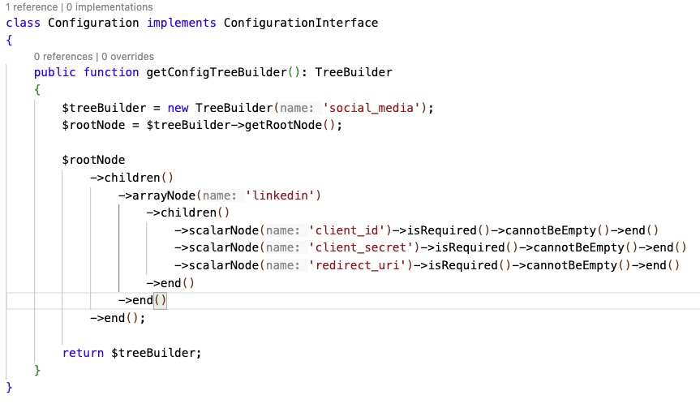
Configuration
26
Notes:
Pour assurer que la configuration de mon bundle respecte une structure claire et sécurisée, j’ai créé la classe Configuration.php qui implémente l’interface ConfigurationInterface de Symfony.
Cette classe définit un arbre de configuration à l’aide de la classe TreeBuilder. Ici, j’ai déclaré que mon bundle attend un nœud racine appelé social_media, qui contient un sous-nœud linkedin avec trois paramètres obligatoires :
client_id
client_secret
redirect_uri
Chacun de ces paramètres est défini comme une chaîne de caractères (scalarNode), marquée comme requise (isRequired()) et ne pouvant pas être vide (cannotBeEmpty()).
Grâce à cette structure, lorsque l’utilisateur final configure mon bundle dans son fichier social_media.yaml, Symfony va automatiquement valider ces paramètres. S’ils manquent ou sont vides, une erreur sera levée au moment de la compilation du conteneur, ce qui évite des erreurs runtime difficiles à diagnostiquer.

Slide 27
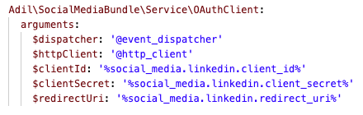
Service OAuthClient
27
Notes:
Dans le fichier services.yaml de mon bundle, je déclare les services que je fournis, comme ici le service OAuthClient.
Pour que ce service fonctionne correctement, il a besoin de plusieurs dépendances, notamment :
Le event_dispatcher de Symfony, injecté via l’alias @event_dispatcher
Le client HTTP Symfony http_client pour faire des requêtes externes
Et surtout, des paramètres configurables :
$clientId
$clientSecret
$redirectUri
Ces paramètres ne sont pas codés en dur, mais sont injectés via des paramètres du conteneur comme %social_media.linkedin.client_id%.
Ces paramètres ont été définis précédemment dans l’extension SocialMediaExtension, qui les a extraits du fichier de configuration utilisateur.
Cette approche permet d’injecter proprement les valeurs dynamiques dans le service, sans le lier à une configuration statique, ce qui rend le code plus maintenable et réutilisable.

Slide 28
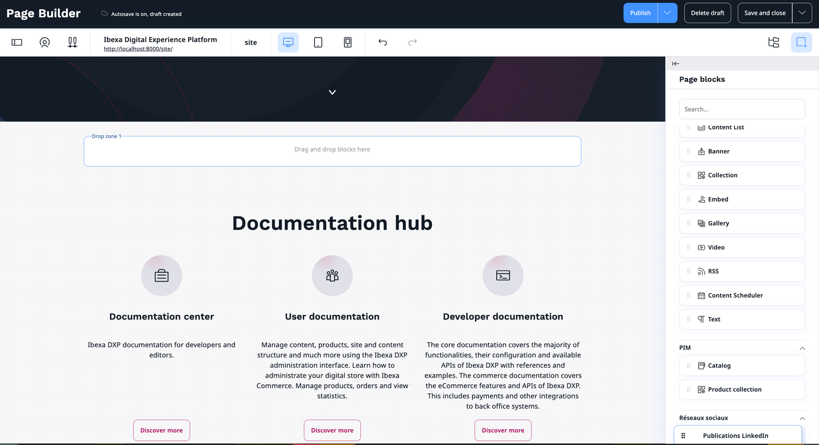
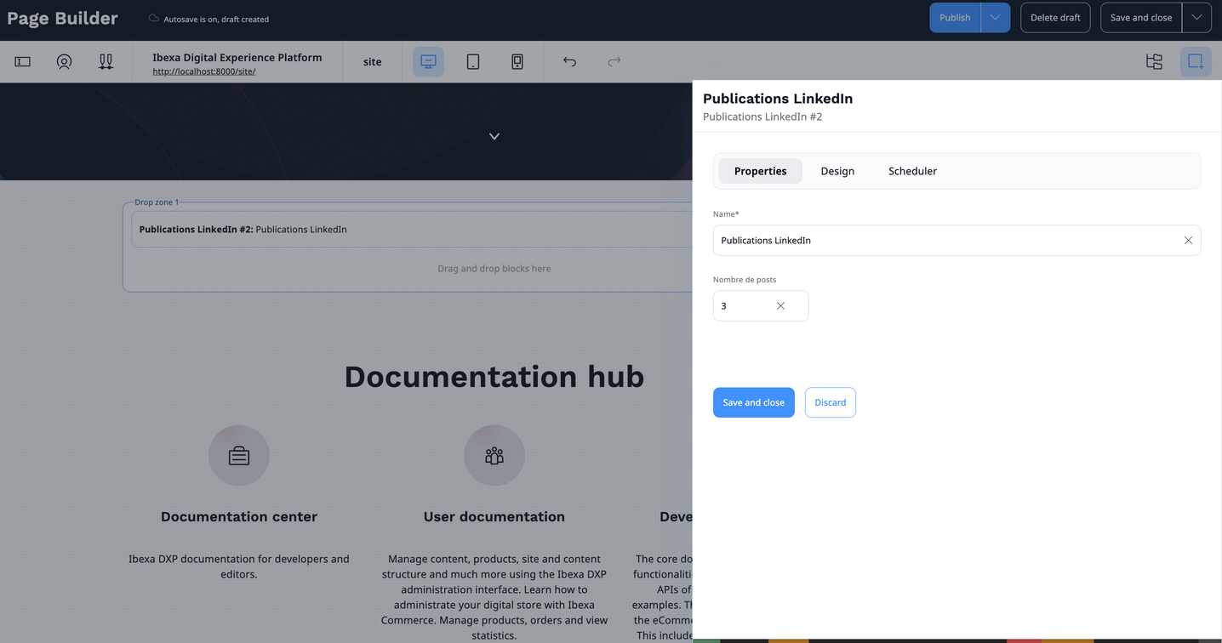
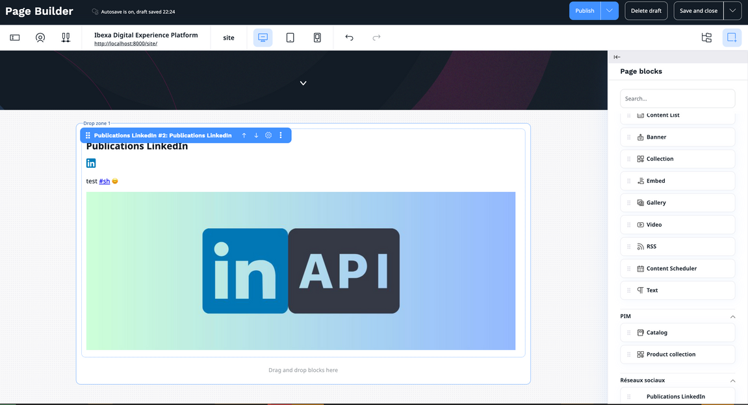
Interface Ibexa
28
Notes:
Dans l’interface back-office d’Ibexa, l’équipe éditoriale bénéficie d’une grande simplicité d’usage grâce au système de blocs dynamiques.
Concrètement, un utilisateur éditeur peut créer ou modifier une page de type Page Builder. Il lui suffit ensuite de glisser-déposer le bloc appelé “Publications LinkedIn” dans une zone de contenu (drop zone) de la page.
Dès que ce bloc est placé, une interface de configuration s’ouvre automatiquement : l’éditeur peut y renseigner un paramètre simple : le nombre de publications à afficher (par défaut, ce nombre est fixé à 3, et il peut être limité pour éviter une surcharge).
Une fois les paramètres choisis, l’éditeur publie ou met à jour la page. À ce moment-là, le système va automatiquement aller récupérer les derniers posts LinkedIn via notre bundle, et les afficher dans la page publique du site.
Cette approche sans code permet de centraliser la communication LinkedIn directement dans Ibexa, avec une expérience fluide pour les contributeurs non techniques.

Slide 29
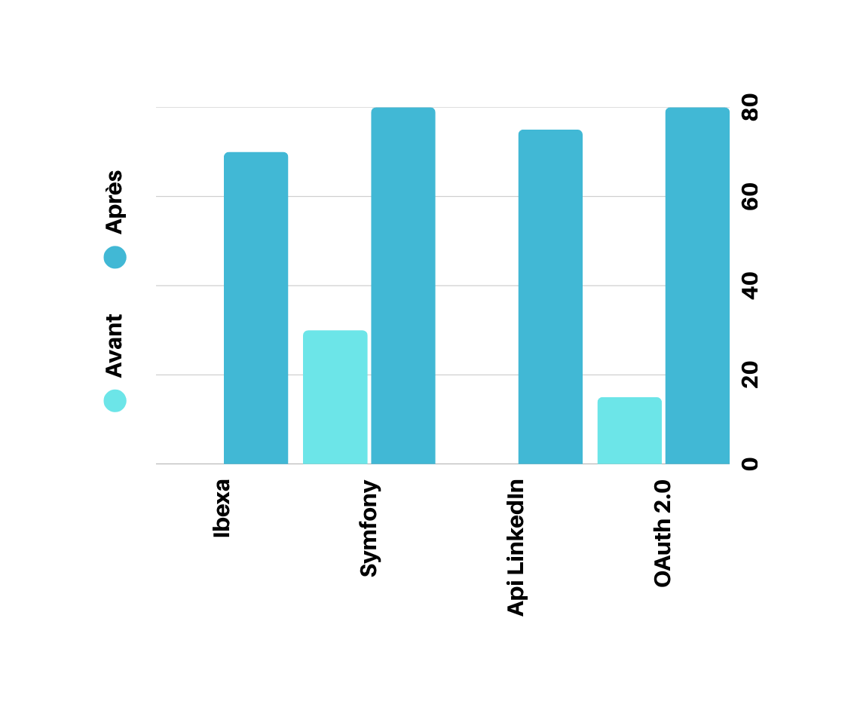
Bilan personnel
29
Notes:
Pour mieux illustrer l’évolution de mes compétences durant ce stage, voici un graphe comparatif des connaissances acquises avant et après le projet, sur les technologies clés utilisées.

Slide 30
05
Conclusion et Perspectives
30
Notes:
Pour conclure, ce projet de fin d’études m’a permis de mettre en pratique mes connaissances théoriques tout en développant de nouvelles compétences techniques, notamment dans la création de bundles Symfony et l’intégration d’API externes comme LinkedIn.
La solution développée répond aux besoins identifiés en automatisant l’affichage des publications LinkedIn sur le site Ceva, tout en assurant une intégration fluide avec le CMS Ibexa et une gestion sécurisée de l’authentification OAuth 2.0.
Ce travail a également mis en lumière l’importance de la modularité et de la maintenabilité dans le développement logiciel, des aspects qui ont été au cœur de mes choix techniques.
Pour les perspectives, plusieurs axes d’amélioration sont envisageables :
l’extension du bundle pour supporter d’autres réseaux sociaux,
l’ajout de fonctionnalités de filtrage ou de personnalisation des publications,
ou encore l’optimisation des performances et de la mise en cache.
Enfin, cette expérience a été très enrichissante, tant sur le plan technique que professionnel, et m’a permis d’affiner mes compétences en gestion de projet, travail en équipe et résolution de problèmes.

Slide 31

31

